Slide 1
합격기준 80점
배점
1차 기준
2차 기준
모델 성능 지표
test set 예측
40~35
이미지 분류
정확도
80% 이상
실제 값과 예측한 값의 정확도(80% 이상)로 점수 계산
40~35
자연어 분류
정확도
70% 이상
20
Tabular 문제
분류
정확도
90% 이상
30
회귀
RMSE
70 이하
※ 문제에 명시됨
※ 점수 정확하지 않음 (부분점수 있음)

Slide 2
※ RMSE 70 이하 달성!! 성공
Multi Regression Train RMSE is 55.0842 Multi Regression Test RMSE is 50.6190

Slide 3
이미지 분류
자연어 분류
신경망을 할 필요가?
Tabular 문제
분류
당뇨병 진행률 예측
LinearRegression
회귀
LogisticRegression
Multi Regression Train RMSE is 55.0842 Multi Regression Test RMSE is 50.6190
https://velog.io/@zlddp723/%EB%8B%B9%EB%87%A8%EB%B3%91-%EC%A7%84%ED%96%89%EC%9D%84-%EC%98%88%EC%B8%A1%ED%95%98%EB%8A%94-Linear-Regression-%EC%8B%A4%EC%8A%B5%ED%95%98%EA%B8%B0-python

Slide 4
당뇨병 진행을 예측하는 Linear Regression 실습하기 (python) (구글에 “당뇨병 진행 예측“ 검색)
(1) 표준화
데이터를 평균이 0이고 표준편차가 1이 되도록 변환하는 과정
예를 들어, 원본 데이터의 age(나이) 값이 20세에서 80세 사이 → 표준화 적용 시 이 값들은 평균이 0이고 표준편차가 1인 형태로 변환됩니다. 따라서 표준화된 값은 음수나 양수일 수 있음
표준화를 직접 수행하는 예시 코드
from sklearn.preprocessing import StandardScaler
# 데이터 표준화 예시
scaler = StandardScaler()
data_scaled = scaler.fit_transform(data)
# 표준화된 첫 번째 샘플 출력
print("\n표준화된 첫 번째 샘플 데이터:")
print(data_scaled[0])

Slide 5
문제 해결 순서 (회귀)
테이블 회귀는 머신러닝 사용
테이블 분류는 머신러닝/신경망 사용
이미지, 자연어는 사전학습모델 사용
1
문제 유형 파악 (공통)
훈련 데이터셋 (CSV)를 Pandas로 불러온다
문자형은 숫자로 변환 (Dictionary 사용)
모든 숫자들은 정규화 or 표준화 중 택일 사용
*중요: 좌측에서 사용되는 전 처리 기준 그대로 테스트 데이터셋에 적용 후 모델기반 예측을 해야함
2
데이터 전처리
모델 성능 지표에 부합하는지 확인
모델을 저장한다 (01012345678_1.h5)
*중요:(시험중엔 그럴리 없지만)
모델을 불러와서 예측하는 경우엔
모델. 정규화/표준화 객체도 함께 저장해서 불러서 사용해야 함
3
모델 학습 및 저장
테스트셋(CSV)를 Pandas로 불러온다
전처리 →예측 → 결과를 칼럼에 추가한다
pandas.to_csv()로 01012345678_1.csv 저장
4
테스트셋 예측

Slide 6
이미지 분류
콘크리트 유토피아
Tensorflow.keras
MobileNetV2
자연어 분류
꽃 분류
Tabular 문제

Slide 7


폴더를 만들어 놓으면
지정되 폴더 전체를
image_datagen.flow_from_directory()
튤립
학습데이터로 만들어줌
subset=‘training’
subset=‘validation’
021237u31287……82931789123
튤립
021237u31287……82931789123
튤립
장미
021237u31287……82931789123
튤립
021237u31287……82931789123
튤립
batch
021237u31287……82931789123
튤립
021237u31287……82931789123
튤립
021237u31287……82931789123
튤립
021237u31287……82931789123
튤립
021237u31287……82931789123
장미
021237u31287……82931789123
장미
021237u31287……82931789123
장미
021237u31287……82931789123
장미
백합
021237u31287……82931789123
장미
021237u31287……82931789123
장미
021237u31287……82931789123
장미
021237u31287……82931789123
장미
Target_size
※ class_mode = 'categorical＇인 경우는 One hot encoding 수행
Found 2859 images belonging to 5 classes
Found 711 images belonging to 5 classes.
클래스의 번호까지 자동 매핑 → test시 동일한 과정을 거쳐 전처리를 해줘야함!!

Slide 8
폴더를 만들어 놓으면
지정되 폴더 전체를
image_datagen.flow_from_directory()
학습데이터로 만들어줌
True
021237u31287……82931789123
참
021237u31287……82931789123
참
021237u31287……82931789123
참
021237u31287……82931789123
참
False
021237u31287……82931789123
거짓
021237u31287……82931789123
거짓
021237u31287……82931789123
거짓
021237u31287……82931789123
거짓

Slide 9
문제 해결 순서 (이미지분류)
테이블 회귀는 머신러닝 사용
테이블 분류는 머신러닝/신경망 사용
이미지, 자연어는 사전학습모델 사용
*colab의 경우 GPU로 전환
1
문제 유형 파악 (공통)
카테고리별 폴더를 만들어 학습이미지를 저장
*폴더 명이 학습데이터의 Label이 됨
2
폴더 별 이미지 정리
ImageDataGenerator객체 생성(학습데이터 생성 조건 인자 입력, (1)검증데이터 비율=0.2 (2) 전처리 함수 입력 = preprocess_input
* Keras의 강력한 전처리 데이터 생성기 (ImageDataGenerator) 사용 ➔ batch개수 대로 임의로 반복해서 내뱉어 줄 수 있는 Generator를 생성해줌.. 우리는 이를 갖고 학습만 시키면 됨
3
데이터 전처리 세팅
image_datagen.flow_from_directory()
#대상 폴더들이 모여있는 부모 폴더 위치 입력
#출력 사이즈, 분류형, 셔플 지정

Slide 10
문제 해결 순서 (이미지분류)
모델 성능 지표에 부합하는지 확인 (정확도 99.99)
* 대략 13분 소요
모델을 저장한다 (01012345678_3.h5)
*이미지는 신기하게도 점수가 잘 나옴
4
모델 학습 및 저장
테스트셋(CSV)를 Pandas로 불러온다
전처리(ImageDataGenerator)→예측 → 결과를 칼럼에 추가한다 (100점!)
pandas.to_csv()로 01012345678_3.csv 저장
대상 폴더의 image파일을 하나씩 불러와서 학습한 모델로 predic한 후 list에 담아줌
5
테스트셋 예측
이미지 전처리
img = load_img(test_image_path, target_size=(224, 224)) #전용 img 로더를 사용해야함.
img_array = img_to_array(img)
img_array = np.expand_dims(img_array, axis=0)
img_array = preprocess_input(img_array)
from tensorflow.keras.preprocessing.image import ImageDataGenerator, img_to_array, load_img
from tensorflow.keras.applications.mobilenet_v2 import preprocess_input, decode_predictions

Slide 11
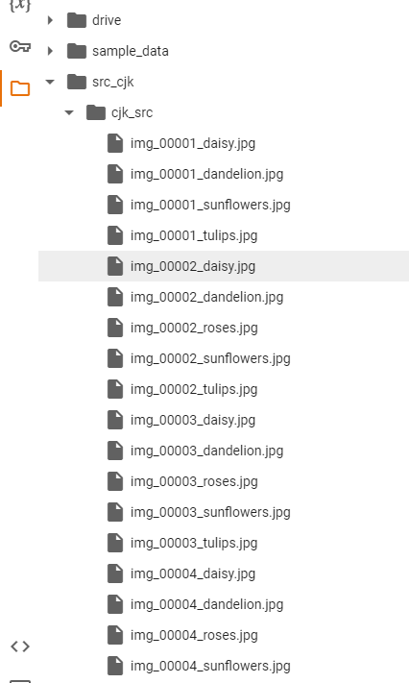
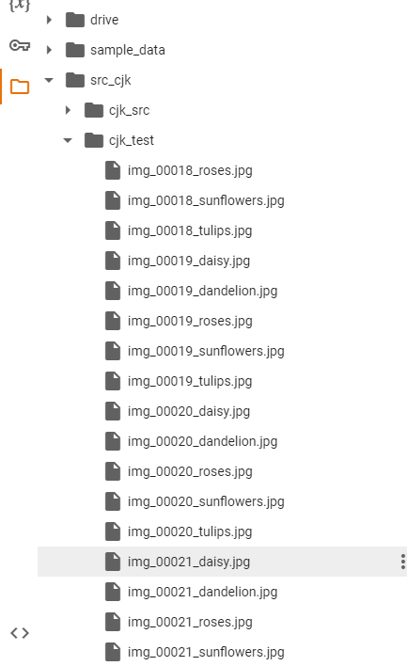
cjk_src
cjk_test
1. 원본 소스의

Slide 12
이미지 분류
언론의
정파성 분류
사전학습모델(Bert)
자연어 분류
분류
LSTM 모델
Tabular 문제
https://wikidocs.net/214229

Slide 13
문제 해결 순서 (자연어분류-BERT)
예제 해결 : 39점 :)
테이블 회귀는 머신러닝 사용
테이블 분류는 머신러닝/신경망 사용
이미지, 자연어는 사전학습모델 사용
*colab의 경우 GPU로 전환
1
문제 유형 파악 (공통)
카테고리별 폴더를 만들어 학습이미지를 저장
*폴더 명이 학습데이터의 Label인건 안비밀
2
트랜스포머 모델 설치
특수문자 제거
* Keras의 강력한 전처리 데이터 생성기 (ImageDataGenerator) 사용
3
훈련 데이터 전처리
문장 시작 끝에 표식을 삽입
Bert 전용 토크나이저로 토큰화 하기
문장 길이만큼 패딩 적용
['[CLS] 일은 왜 해도 해도 끝이 없을까? 화가 난다. [SEP]’
['[CLS]', '일', '##은', '왜', '해', '##도', '해', '##도', '끝', '##이', '없', '##을', '##까', '?', '화', '##가', '난', '##다', '.', '[SEP]']
4
문장을 Bert형식으로 변환
테스트셋(CSV)를 Pandas로 불러온다
전처리 →예측 → 결과를 칼럼에 추가한다
pandas.to_csv()로 01012345678_1.csv 저장
5
테스트셋 예측

Slide 14
문제 해결 순서 (자연어분류-LSTM)
정확도 51점/ 예제 해결 : 31점 :)
KoNLPy의 Mecab으로 tokenize
['헬스','장','에','블루투스', ... ]
1
자연어처리
카테고리별 폴더를 만들어 학습이미지를 저장
*폴더 명이 학습데이터의 Label인건 안비밀
2
트랜스포머 모델 설치
특수문자 제거
* Keras의 강력한 전처리 데이터 생성기 (ImageDataGenerator) 사용
3
훈련 데이터 전처리
문장 시작 끝에 표식을 삽입
Bert 전용 토크나이저로 토큰화 하기
문장 길이만큼 패딩 적용
['[CLS] 일은 왜 해도 해도 끝이 없을까? 화가 난다. [SEP]’
['[CLS]', '일', '##은', '왜', '해', '##도', '해', '##도', '끝', '##이', '없', '##을', '##까', '?', '화', '##가', '난', '##다', '.', '[SEP]']
4
문장을 Bert형식으로 변환
테스트셋(CSV)를 Pandas로 불러온다
전처리 →예측 → 결과를 칼럼에 추가한다
pandas.to_csv()로 01012345678_1.csv 저장
5
테스트셋 예측

Slide 15
문제 해결 순서 (tabular 분류)
타이타닉 생존자 분류
테이블 회귀는 머신러닝 사용
테이블 분류는 머신러닝/신경망 사용
이미지, 자연어는 사전학습모델 사용
*colab의 경우 GPU로 전환
1
문제 유형 파악 (공통)
카테고리별 폴더를 만들어 학습이미지를 저장
*폴더 명이 학습데이터의 Label이 됨
2
폴더 별 이미지 정리
ImageDataGenerator객체 생성(학습데이터 생성 조건 인자 입력, (1)검증데이터 비율=0.2 (2) 전처리 함수 입력 = preprocess_input
* Keras의 강력한 전처리 데이터 생성기 (ImageDataGenerator) 사용 ➔ batch개수 대로 임의로 반복해서 내뱉어 줄 수 있는 Generator를 생성해줌.. 우리는 이를 갖고 학습만 시키면 됨
3
데이터 전처리 세팅
image_datagen.flow_from_directory()
#대상 폴더들이 모여있는 부모 폴더 위치 입력
#출력 사이즈, 분류형, 셔플 지정
3
모델 학습
정확도:85.78 (신경망)

